Slide 1

Bài 6: Nơi em sống (t3)
Giáo viên:

Slide 2
HOẠT ĐỘNG 4: LUYỆN TẬP VÀ VẬN DỤNG
* Các bạn trong hình dưới đây đang làm gì để góp phần trong cộng đồng?

Slide 3
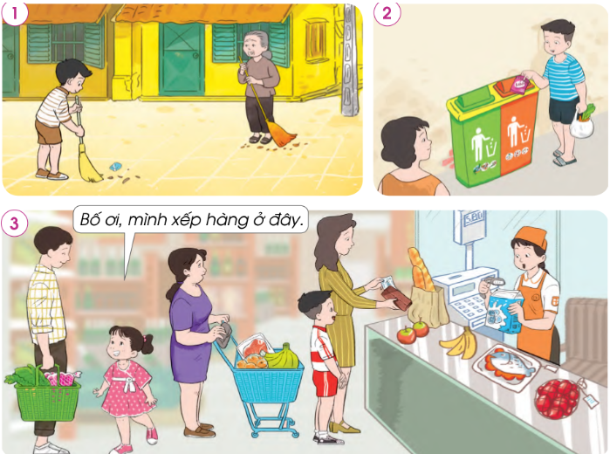
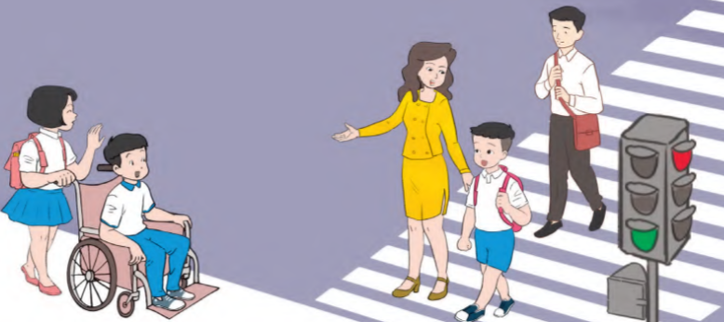

Slide 4
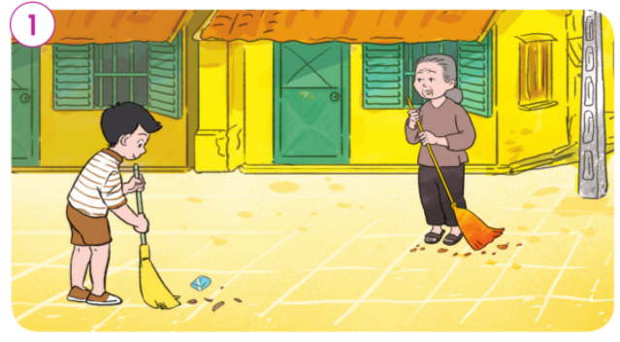

Slide 5
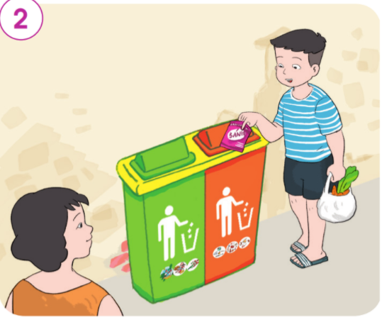

Slide 6
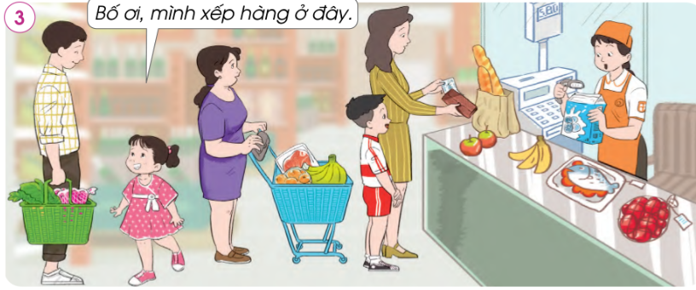

Slide 7
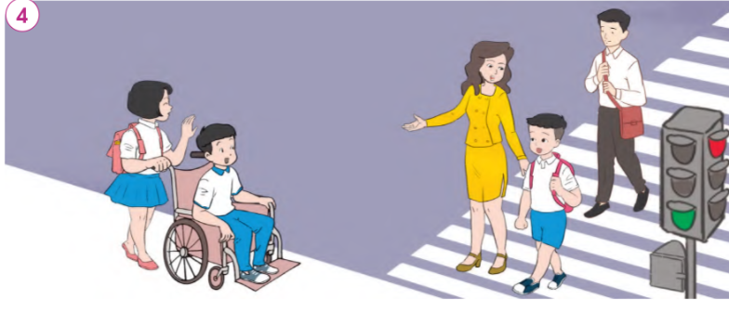

Slide 8
Hãy kể một số việc em có thể làm để đóng góp cho cộng đồng nơi em sống?

Slide 9

Hoạt động nối tiếp

Slide 10





Tạm biệt và
hẹn gặp lại!

